Slide 1
邏輯架構-Agent Cost評估機制

Slide 2
Agent Cost 評估結果之產生方法
Agent Cost 評估機制
Input
排序後當日可生產訂單資料
ACN
MN
排序後當日可生產訂單-機台狀態資料
Agent Cost 評估結果
資料合併且加入DL條件
Color
Input
機台狀態資料
DL
以上架構以2022/6/13資料為測試資料，並以成人(MS)配色ART為邏輯建構與資料測試基礎。

Slide 3
名詞解釋
代號 | 中文解釋 | 英文解釋
Price Seq | 評分價格順序 | Price Sequence
ART-Color Num | ART-Color Number(逢甲編譯) | ART-Color Number
配色ART | 與志強資料相同 | 配色ART# Hình thể
成人兒童 | MS/JR | MS/JR
MN | Mold Number(逢甲編譯) | Mold Number
NEWCGAC | 與志強資料相同 | NEWCGAC
Work Day | 可工作天數 | Number of working days
Color | 射出色 | Base(大底)
Size | 尺碼 | Size
Order QTY | 訂單中配色ART單一Size需求數量 | Single size of 配色ART#Hình thể QTY(Số lượng) in Order
Inv QTY | 鞋面庫存中配色ART單一Size的庫存數量 | Single size of 配色ART#Hình thể QTY Số lượng in BÁO BIỂU MẶT GIÀY TỒN KHO
Weight-WD | Work Day判斷條件之對應值 | Determination Condition Value of Work Day
Price-WD | Work Day判斷條件之對應值*Work Day權重 | Determination Condition Value of Work Day *Work Day Weight
Weight-MS | Machine States判斷條件之對應值 | Determination Condition Value of Machine States
Price-MS | Machine States判斷條件之對應值*Machine States權重 | Determination Condition Value of Machine States*Machine States Weight
Weight-In | Inventory 判斷條件之對應值 | Determination Condition Value of Inventory
Price-In | Inventory 判斷條件之對應值*Inventory權重 | Determination Condition Value of Inventory*Inventory Weight
Price | 評分價格(給CAA使用) | Price (for CAA)
AG | 機台(目前以Agent定義) | Machine
Shoe Last Size | 鞋楦Size | Shoe Last Size

Slide 4
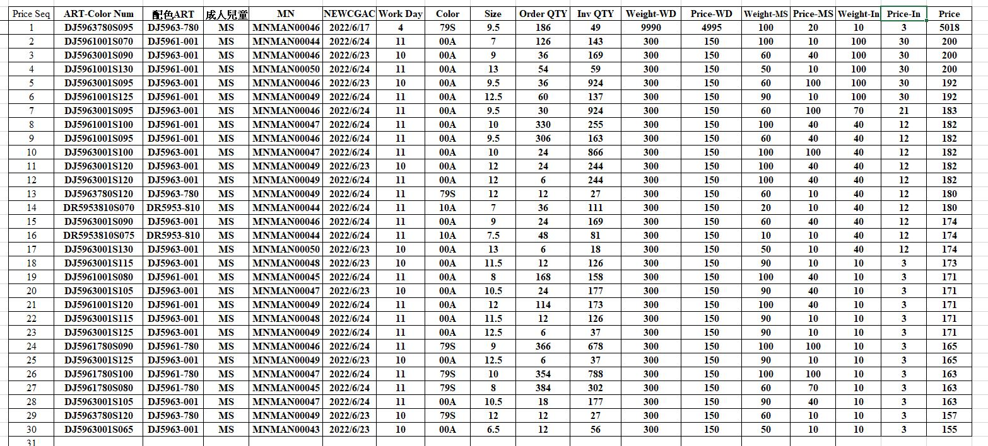
排序後當日可生產訂單資料
排序後當日可生產訂單資料(以下簡稱可生產訂單)，即是依照Price高低排序後之當日可生產訂單資料。Price愈高則為該訂單急迫性越高，優先投入生產。下圖1為排序後當日可生產訂單資料之資料格式，內容包含:
Price Seq
ART-Color Num
配色ART
成人兒童
MN
NEWCGAC
Work Day
Color
Size
Order QTY
Inv QTY
Weight-WD
Price-WD
Weight-MS
Price-MS
Weight-In
Price-In
Price
圖1:排序後當日可生產訂單資料
回第一頁

Slide 5
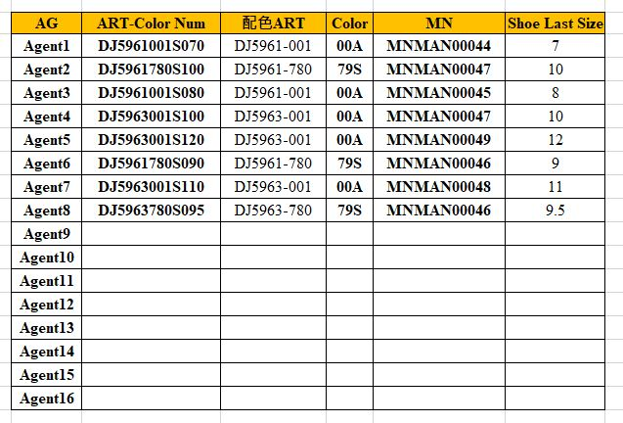
機台狀態資料
機台狀態資料，即是依照各機台之前的生產狀態所產生。右圖2為機台狀態資料之資料格式，內容包含:
AG
ART-Color Num
配色ART
Color
MN
Shoe Last Size
圖2:機台狀態資料
回第一頁

Slide 6
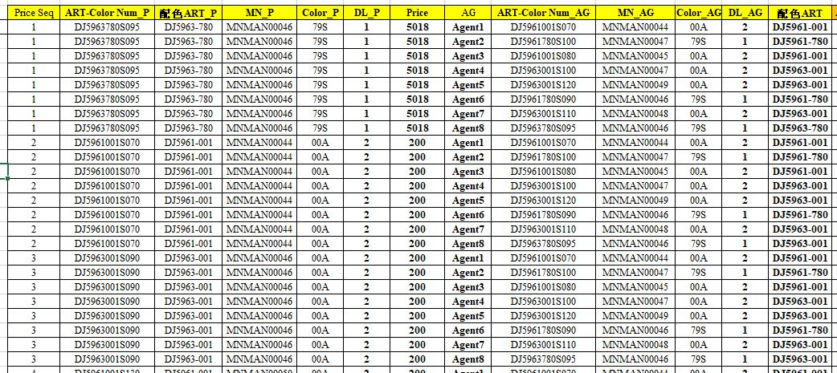
資料合併
從可生產訂單中擷取Price Seq, ART-Color Num, 配色ART, MN, Color, Price等資料;從機台狀態資料中擷取AG, ART-Color Num, 配色ART, MN, Color等資料。將兩資料分別加入DL參數後進行整合。其中Price Seq僅篩選前20的訂單。
排序後當日可生產訂單資料
+
機台狀態資料
圖3:資料整合情形
DL參數:判斷射出色深淺之參數。當Color=00A，DL=2;當Color為00A以外的顏色，DL=1。
回第一頁

Slide 7
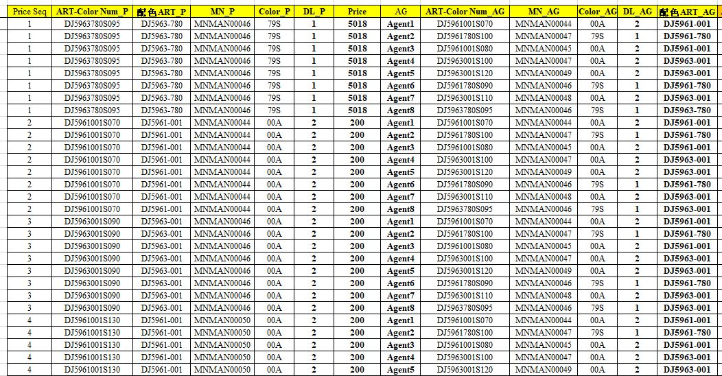
排序後當日可生產訂單-機台狀態資料
右圖4為排序後當日可生產訂單-機台狀態資料之資料格式，內容包含:
Price Seq
ART-Color Num_P
配色ART_P
MN_P
Color_P
DL_P
AG
ART-Color Num_AG
MN_AG
Color_AG
DL_AG
配色ART_AG
圖4:排序後當日可生產訂單-機台狀態資料
回第一頁

Slide 8
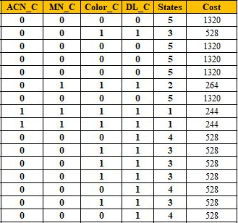
Agent Cost 評估機制
Agent Cost評估機制:包含ACN_C,MN_C , Color_C, DL_C 等4個評估條件。下圖5即為Agent Cost評估機制及Agent Cost 評估結果(Cost)。
下表1為Agent Cost 評估條件與其對應之Cost值。
States | 機台更替狀態 | Agent Cost評估條件 | Cost
1 | 不換模,不換色,不換配色ART,不換全半碼 | ACN_C=1,MN_C=1,Color_C=1,DL_C=1 | 244
2 | 不換模,不換色 | ACN_C=0, MN_C=1, Color_C=1,DL_C=1 | 264
3 | 換模 | ACN_C=0, MN_C=0, Color_C=1,DL_C=1 | 528
4 | 換色(淺換淺, 淺換深) | ACN_C=0, MN_C=0, Color_C=0,DL_C=1 ACN_C=0, MN_C=1, Color_C=0,DL_C=1 | 528
5 | 換色(深換淺) | ACN_C=0, MN_C=0, Color_C=0,DL_C=0 ACN_C=0, MN_C=1, Color_C=0,DL_C=0 | 1320
表1: Agent Cost評估條件對照表
圖5: Agent Cost評估機制
回第一頁
評估條件定義

Slide 9
ACN/MN/Color/DL 條件定義
下表2至表5為ACN, MN, Color, DL 條件定義。
ACN條件定義 | ACN_C value
 | 1
 | 0
MN條件定義 | MN_C value
 | 1
 | 0
表2: ACN條件對照表
表3: MN條件對照表
Color條件定義 | ACN_C value
 | 1
 | 0
DL條件定義 | DL_C value
 | 1
 | 0
表4: Color條件對照表
表5: DL條件對照表
回第一頁

Slide 10
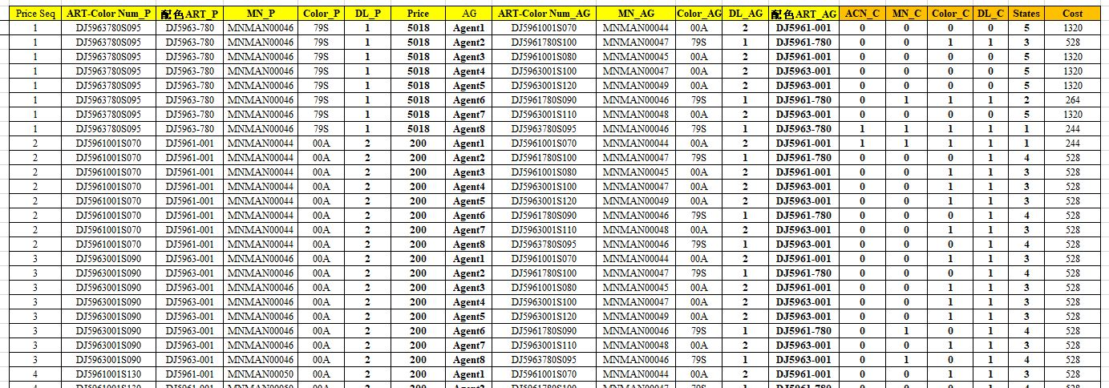
Agent Cost 評估結果
下圖6為現階段依據Agent Cost評估機制所產生的Agent Cost 評估結果(Cost)，為提供後續CAA系統所使用之資料。
圖6: Agent Cost評估結果
回第一頁

Slide 11
感謝聆聽

